Slide 1

Estructuras de Hormigón
Especialidad Construcción
Mención Edificación
Módulo Estructuras de Hormigón
Activación de aprendizajes

Slide 2


¿Sabías que existen varios tipos de hormigones innovadores y especiales?

Slide 3
A continuación te invitamos a observar una serie de videos con diversos tipos de hormigones que se trabajan actualmente en nuestro país.

Slide 4
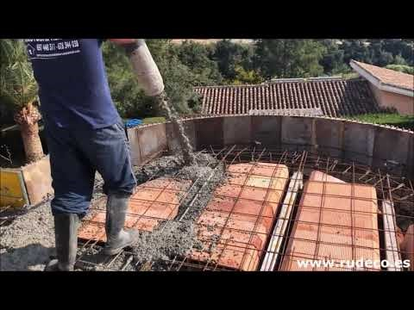
TIPOS DE HORMIGÓN HORMIGÓN PROYECTADO
https://youtu.be/Xo-ABVK4uLk

Slide 5
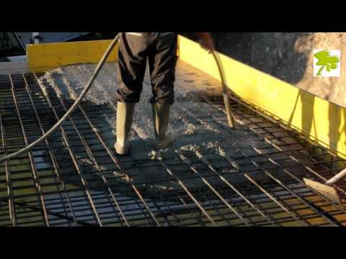
TIPOS DE HORMIGÓN HORMIGONADO CON CAPACHO
https://youtu.be/9TOF-opHMDY

Slide 6
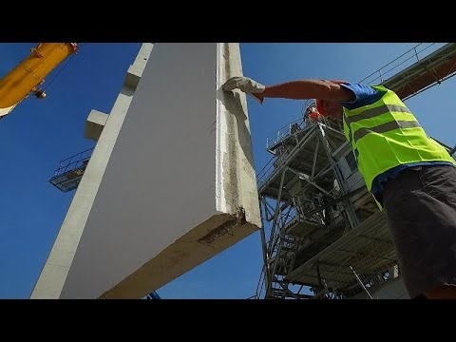
TIPOS DE HORMIGÓN HORMIGÓN ECOLÓGICO
https://youtu.be/YsQSPTfG5Xw

Slide 7
PREGUNTAS DE CIERRE
¿Qué ventajas tiene el construir con hormigón ecológico?
¿Qué cualidades tiene el hormigón translúcido al ser utilizado en la edificación?
¿Cuál es la diferencia entre los materiales utilizados para confeccionar hormigón 3D y los de un hormigón normal?
Si tuvieras que construir una parte de tu casa con impresión 3D, ¿cuál elegirías y por qué ?
Explica con tus palabras: ¿qué entiendes por hormigón innovador?
https://www.youtube.com/watch?v=n50Yo-VUCQI&feature=youtu.be

